Slide 1
Noções de integração sensorial
Danila Petian Alonso
Fisioterapeuta CIR-HERibeirão
Área de Infância e Adolescência
Especialista em Fisioterapia Aplicada à Neuropediatria (UFSCAR)
Mestre em Ciências (FFCLRP – USP)

Slide 2
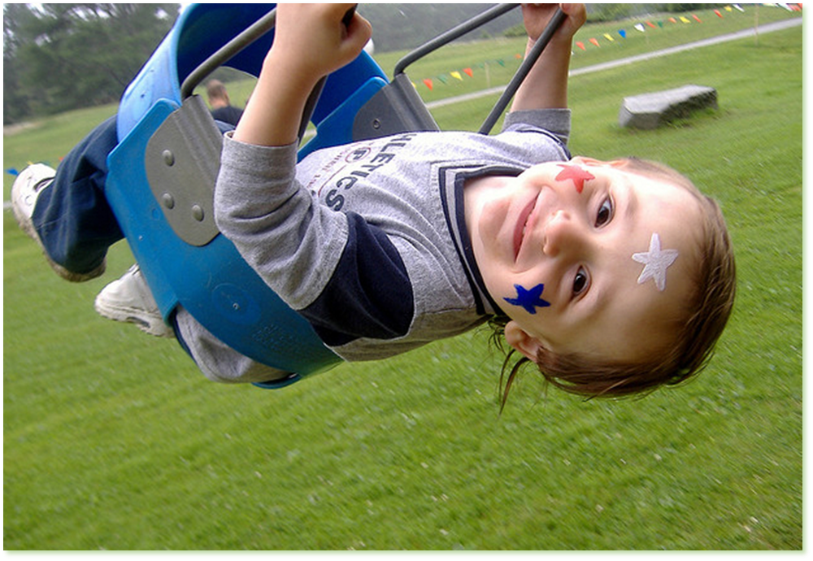
TEORIA DA INTEGRAÇÃO SENSORIAL
Jean Ayres (década 60) – investigação desordens em crianças que interferiam com a aprendizagem e o comportamento.
Abordagens sensório-motoras

Slide 3
TEORIA DA INTEGRAÇÃO SENSORIAL
“Integração sensorial é a organização de informações sensoriais, provenientes de diferentes canais sensoriais e a habilidade de relacionar estímulos de um canal a outro, de forma a emitir uma resposta adaptativa.”
(AYRES, J. 1972)

Slide 4
TEORIA DA INTEGRAÇÃO SENSORIAL
Permite a compreensão do processo através do sentido da criança, ou seja, o que ela sente, memoriza, integra, age e aprende normalmente.
(AYRES, J. ,1972)

Slide 5
TEORIA DA INTEGRAÇÃO SENSORIAL
O que seria aprender normalmente?
Ajuste perfeito entre o corpo e o cérebro (SNC e periférico) → o comportamento

Slide 6
TEORIA DA INTEGRAÇÃO SENSORIAL
TÁTIL
VESTIBULAR
PROPRIOCEPTIVO
olfato visão audição

Slide 7
Princípios da Integração Sensorial
- estímulos sensoriais controlados podem ser usados para eliciar uma resposta adaptativa – resposta com sucesso a uma demanda ambiental;

Slide 8
Princípios da Integração Sensorial
estímulos sensoriais controlados podem ser usados para eliciar uma resposta adaptativa – resposta com sucesso a uma demanda ambiental;
uma resposta adaptativa contribui para o desenvolvimento da integração sensorial – conhecimento de respostas anteriores para orientação sensorial futura;

Slide 9
Princípios da Integração Sensorial
estímulos sensoriais controlados podem ser usados para eliciar uma resposta adaptativa – resposta com sucesso a uma demanda ambiental;
uma resposta adaptativa contribui para o desenvolvimento da integração sensorial – conhecimento de respostas anteriores para orientação sensorial futura;
quanto mais auto dirigida a atividade maior é o potencial das atividades em aprimorar a organização neural – motivação direcionando busca de atividades que proporcionem a organização cerebral;

Slide 10
Princípios da Integração Sensorial
estímulos sensoriais controlados podem ser usados para eliciar uma resposta adaptativa – resposta com sucesso a uma demanda ambiental;
uma resposta adaptativa contribui para o desenvolvimento da integração sensorial – conhecimento de respostas anteriores para orientação sensorial futura;
quanto mais auto dirigida a atividade maior é o potencial das atividades em aprimorar a organização neural – motivação direcionando busca de atividades que proporcionem a organização cerebral;
padrões mais amadurecidos e complexos de comportamento são compostos pela consolidação de comportamentos mais primitivos – ações aprendidas previamente para respostas adaptativas mais maduras;

Slide 11
Princípios da Integração Sensorial
estímulos sensoriais controlados podem ser usados para eliciar uma resposta adaptativa – resposta com sucesso a uma demanda ambiental;
uma resposta adaptativa contribui para o desenvolvimento da integração sensorial – conhecimento de respostas anteriores para orientação sensorial futura;
quanto mais auto dirigida a atividade maior é o potencial das atividades em aprimorar a organização neural – motivação direcionando busca de atividades que proporcionem a organização cerebral;
padrões mais amadurecidos e complexos de comportamento são compostos pela consolidação de comportamentos mais primitivos – ações aprendidas previamente para respostas adaptativas mais maduras;
a melhor organização de respostas adaptativas intensificará a organização do comportamento geral da criança – respostas simples X sequenciamento e coordenação temporal da atividade motora;

Slide 12
Princípios da Integração Sensorial
estímulos sensoriais controlados podem ser usados para eliciar uma resposta adaptativa – resposta com sucesso a uma demanda ambiental;
uma resposta adaptativa contribui para o desenvolvimento da integração sensorial – conhecimento de respostas anteriores para orientação sensorial futura;
quanto mais auto dirigida a atividade maior é o potencial das atividades em aprimorar a organização neural – motivação direcionando busca de atividades que proporcionem a organização cerebral;
padrões mais amadurecidos e complexos de comportamento são compostos pela consolidação de comportamentos mais primitivos – ações aprendidas previamente para respostas adaptativas mais maduras;
a melhor organização de respostas adaptativas intensificará a organização do comportamento geral da criança – respostas simples X sequenciamento e coordenação temporal da atividade motora;
é necessário o registro dos estímulos sensoriais significativos antes da resposta poder ser dada – se o estímulo não é percebido ele não é registrado e a resposta adaptativa não é adequada.

Slide 13
APRENDIZAGEM
X
DESENVOLVIMENTO MOTOR TÍPICO

Slide 14
organizar integrar
selecionar
registrar localizar

Slide 15
Disfunções na Integração Sensorial
Sistemas não funcionam adequadamente;
Criança desorganizada sensorialmente;
Não produz comportamentos adaptativos;
Não é uma situação patológica;
Difícil observação.

Slide 16
Disfunções na Integração Sensorial
Sinais da disfunção:
Criança descoordenada;
Dificuldade de atenção;
Se frustram com facilidade;
Não registram as informações;
Funções de vigilância e alerta ficam perturbados.

Slide 17
Disfunções na Integração Sensorial
Principais tipos de disfunção:
* Disfunção de modulação
* Disfunção de discriminação

Slide 18
Disfunções na Integração Sensorial
* Disfunção de Modulação → é o resultado de problemas no ajuste e processamento das mensagens neurais que carregam informações sobre a intensidade, frequência, duração, complexidade e novidade dos estímulos sensoriais.
- Registro
- Hiporreação aos estímulos
- Hiperreação aos estímulos

Slide 19
Disfunções na Integração Sensorial
- Registro
* Há uma falha no registro de estímulos relevantes do ambiente;
* Não reage à estímulos relativos a dor, T°, estímulos táteis, movimento, som, cheiros, sabores...

Slide 20
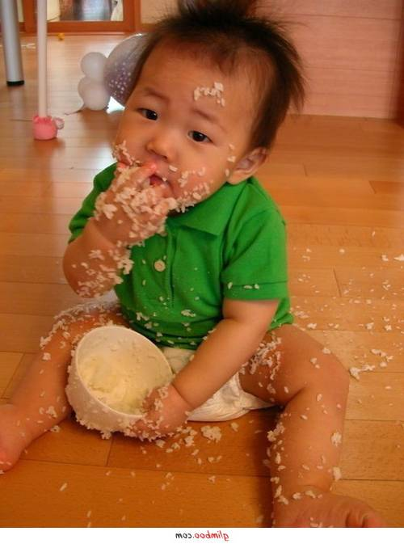
Disfunções na Integração Sensorial
- Hiporreação aos estímulos sensoriais
São crianças que fazem o registro, mas precisam de muitos estímulos sensoriais - vestibulares, proprioceptivos, táteis;
São crianças muito ativas motoramente.

Slide 21
Disfunções na Integração Sensorial
- Hiperreação aos estímulos sensoriais
* Defensividade tátil : reação aversiva e intensa à estímulos táteis;
Crianças são distraídas, ansiosas;
Não gostam de serem tocadas.
* Intolerância ao movimento: apresentam reações de enjôo, náuseas, mal-estar à mínimos movimentos lineares e rotatórios.

Slide 22
Disfunções na Integração Sensorial
- Hiperreação aos estímulos sensoriais
* Insegurança gravitacional: medo e insegurança ao movimento
Crianças tem medo de ficar de pé e de abaixar nos equipamentos suspensos e instáveis;
São mais lentas, experimentam pouco as possibilidades de movimento.

Slide 23
Disfunções na Integração Sensorial
* Disfunção de Discriminação → é a diminuição na habilidade em discriminar toques, movimentos, força e posições do corpo, devido a um déficit no processamento central das informações sensoriais.
- Déficit de discriminação tátil;
- Déficit do movimento postural- ocular;
- Déficit de integração bilateral e sequenciamento;
- Déficit no planejamento motor.

Slide 24
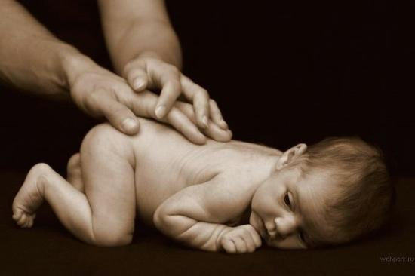
Disfunções na Integração Sensorial
- Déficit na discriminação tátil
* Alterações na percepção tátil;
* Não conseguem identificar no tempo e no espaço os estímulos táteis;
* Dificuldades em discriminar onde foram tocadas;
* Esterognosia – forma.

Slide 25
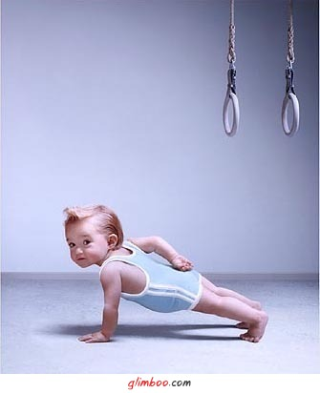
Disfunções na Integração Sensorial
- Déficit do movimento postural ocular
* Pobre controle postural e ocular;
* Baixo tônus da musculatura extensora;
* Pobre estabilidade proximal;
* Dificuldade em usar os dois lados do corpo de maneira coordenada;
* Dificuldades em saltos;
* Reações de equilíbrio e endireitamento deficitárias.

Slide 26
Disfunções na Integração Sensorial
- Déficit de integração bilateral e sequenciamento
Muitas vezes se funde com déficit do movimento postural – ocular;
Incapacidade de usar os 2 hemicorpos de maneira coordenada;
Confusão entre direita e esquerda (lateralidade);
Dificuldade no sequenciamento das ações.

Slide 27
Disfunções na Integração Sensorial
- Déficit no planejamento motor
* Praxia: capacidade para planificar ou levar a efeito uma atividade pouco habitual, que implica a realização de uma sequência de ações para atingir um fim ou um resultado.
(AYRES, 1982)
* Dispraxia: deficiência na habilidade para idealizar, planejar e executar um ato motor habitual na sequência correta.
(PURVES et. al., 2010)

Slide 28
Resumidamente
* Crianças com baixo desempenho nas AVD’S e atividades lúdicas;
* Apresentam lentidão nas atividades motoras;
* Dificuldade em conceitos de lateralidade, em cima em baixo;
* Caem, tropeçam com frequência;
* Podem apresentar má postura.

Slide 29
Avaliação
1. Anamnese
* desenvolvimento motor pregresso e atual
2. Observação clínica: desempenho neuromuscular e comportamento.
* tônus, coordenação motora grossa, coordenação motora fina, interação com movimento, texturas...
3. Sensory Profile: avaliar habilidades no processamento sensorial em crianças e analisar o efeito do processamento sensorial nas atividades de vida diária.

Slide 30
Avaliação
Sensory Profile:
* 125 itens divididos em 3 seções:
- processamento sensorial (resposta processamento dos sistemas: auditivo, visual, vestibular, tátil ...);
- modulação (tônus, movimento e posição corporal, respostas emocionais ...);
- respostas comportamentais e emocionais (comportamento da criança como resposta ao processamento sensorial – emocional, social, resposta comportamental ao processamento sensorial e limiar de resposta).

Slide 31
Terapia de Integração Sensorial
*Promoção de estimulação sensorial controlada por meio de brincadeiras e atividades lúdicas;
*Organizar a criança e promover respostas adaptativas;
*Pode ser agregada a outras técnicas de tratamento – Bobath, por exemplo.

Slide 32
Terapia de Integração Sensorial
Características da terapia de Integração Sensorial
* Ênfase não cognitiva
* Sequência flexível
* Exploração e criatividade
* Centrado na criança
* Guiado pelo adulto
* Interação diática
* Aprimora o processamento cerebral
* Equipamento suspenso é obrigatório!!!!!

Slide 33
Terapia de Integração Sensorial
Sala de integração sensorial
Ambiente planejado
Espaços amplos
Equipamentos suspensos

Slide 34
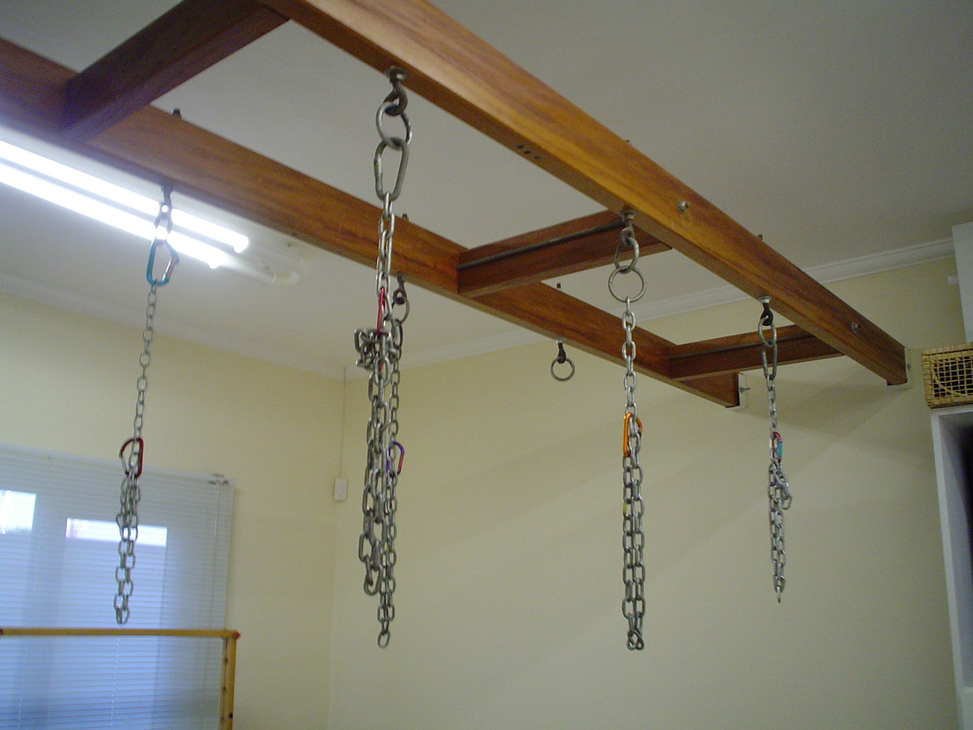
Terapia de Integração Sensorial
Sala de integração sensorial
Estrutura:

Slide 35
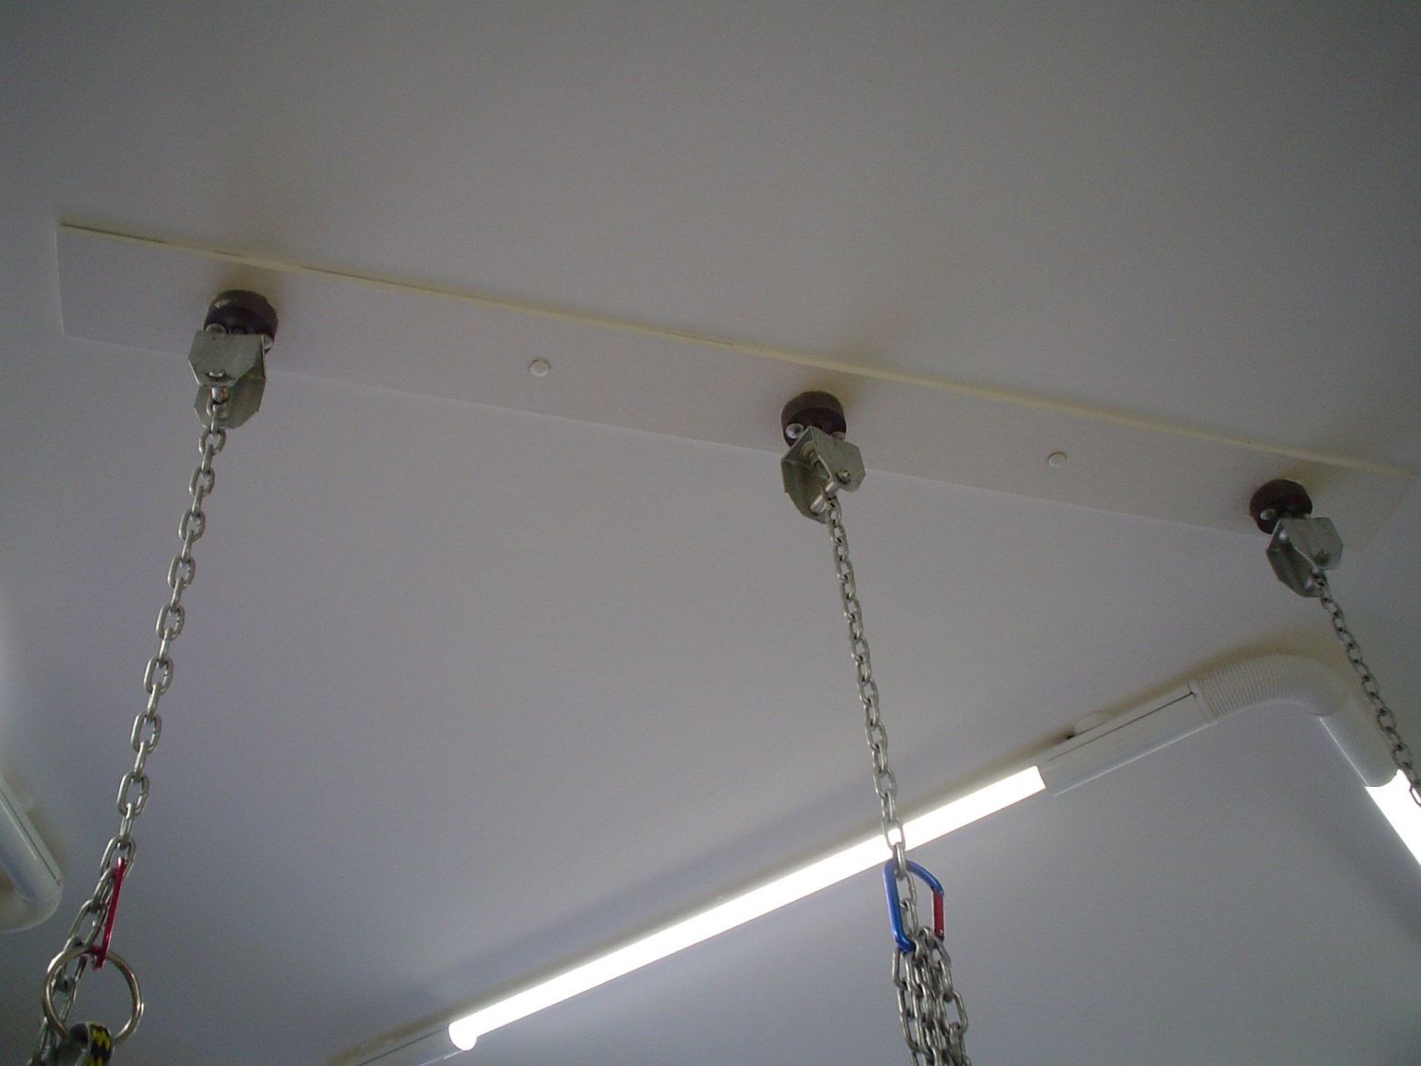
Terapia de Integração Sensorial
Sala de integração sensorial
Estrutura:

Slide 36
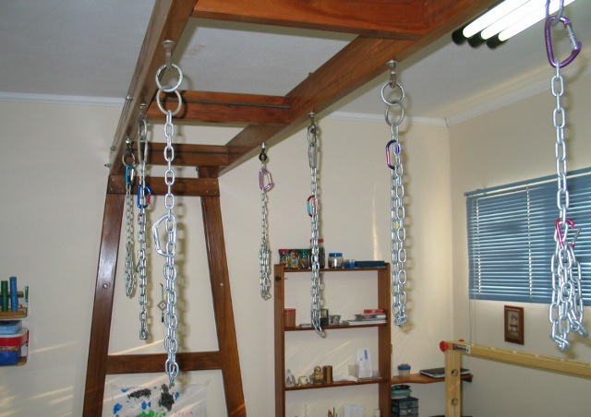
Terapia de Integração Sensorial
Sala de integração sensorial
Estrutura:

Slide 37
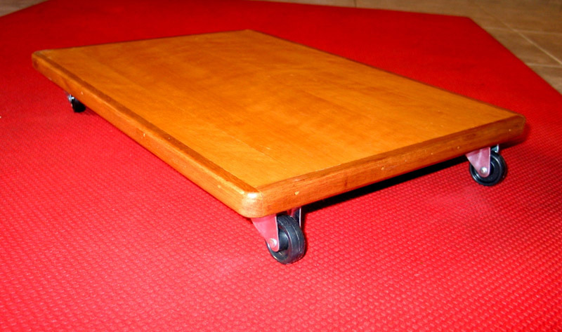
Terapia de Integração Sensorial
Sala de integração sensorial
Materiais:

Slide 38
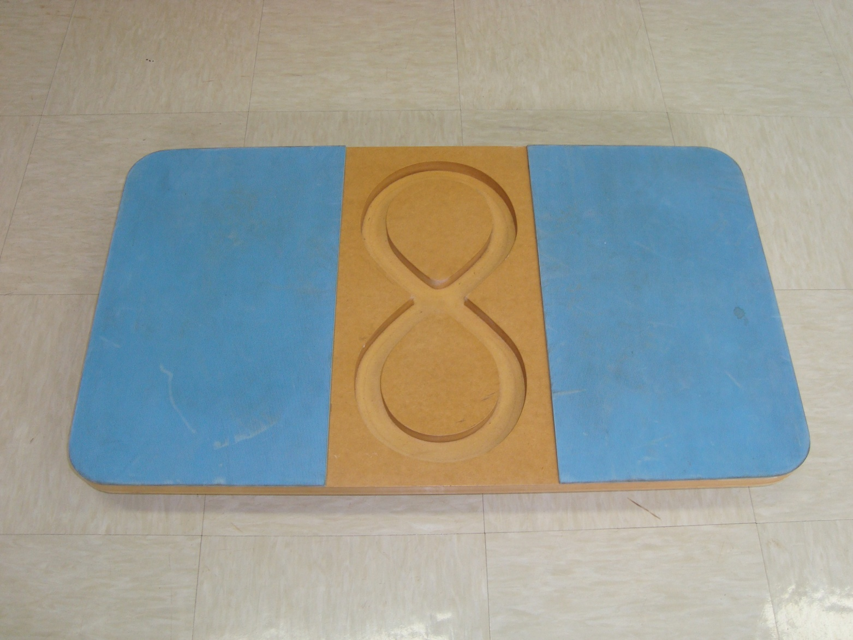
Terapia de Integração Sensorial
Sala de integração sensorial
Materiais:

Slide 39
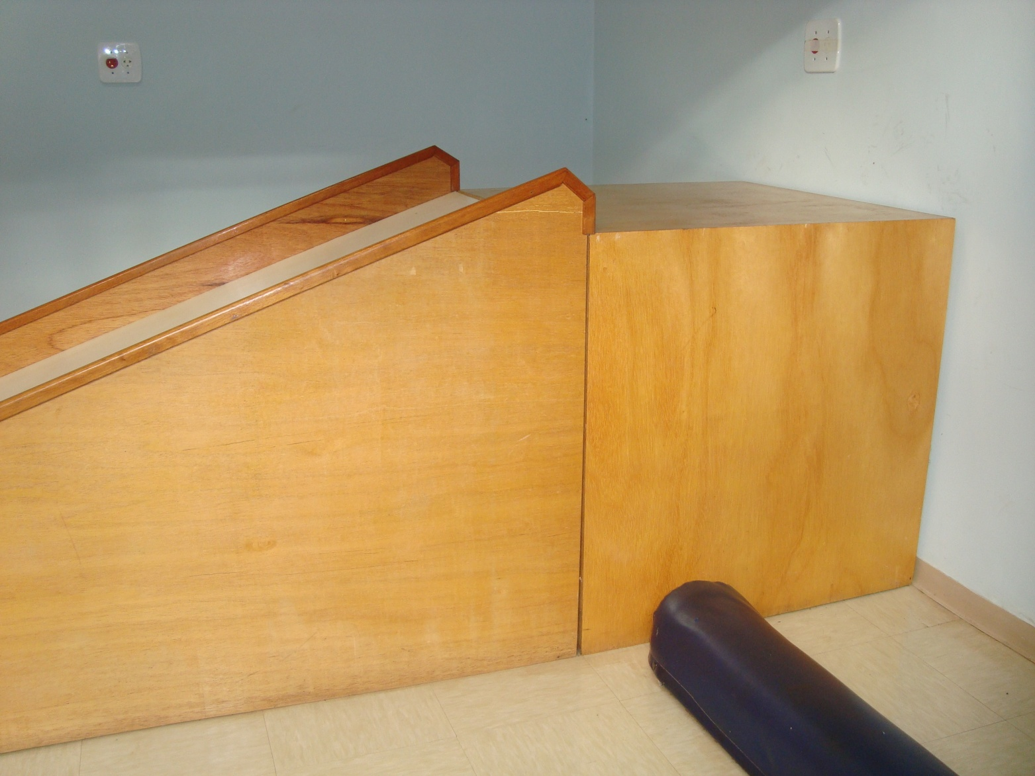
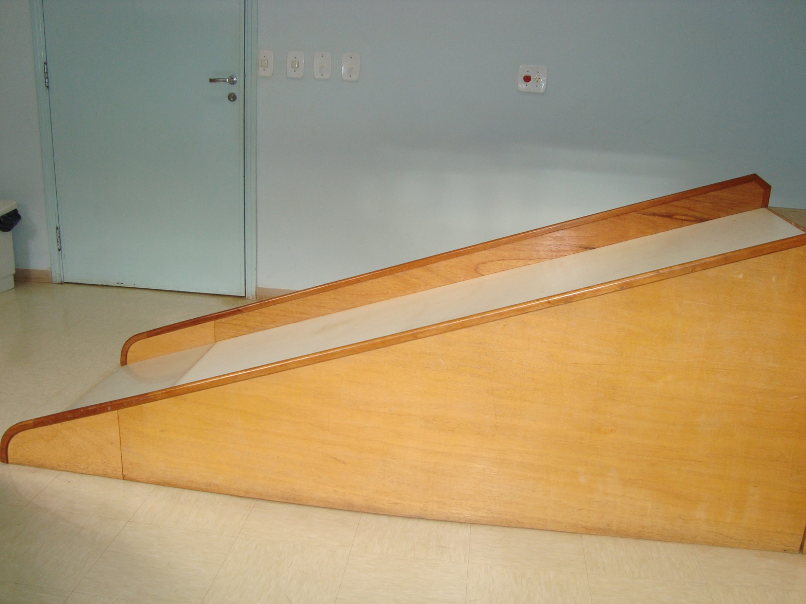
Terapia de Integração Sensorial
Sala de integração sensorial
Materiais:

Slide 40
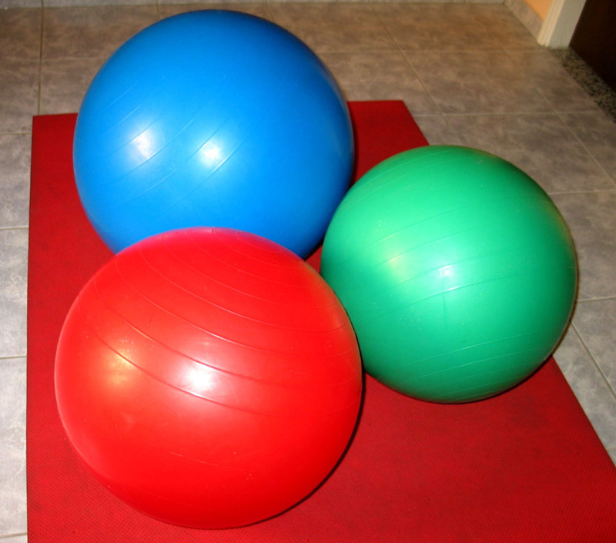
Terapia de Integração Sensorial
Sala de integração sensorial
Materiais:

Slide 41
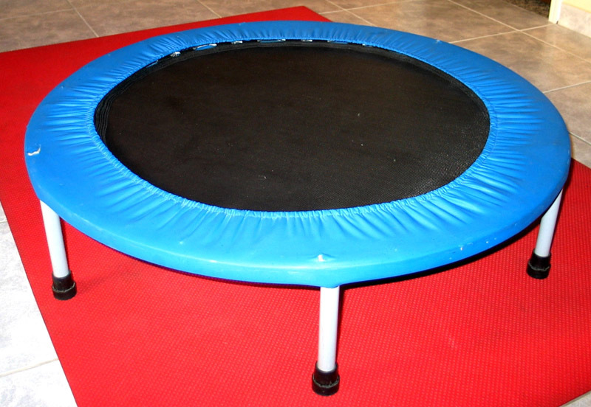
Terapia de Integração Sensorial
Sala de integração sensorial
Materiais:

Slide 42
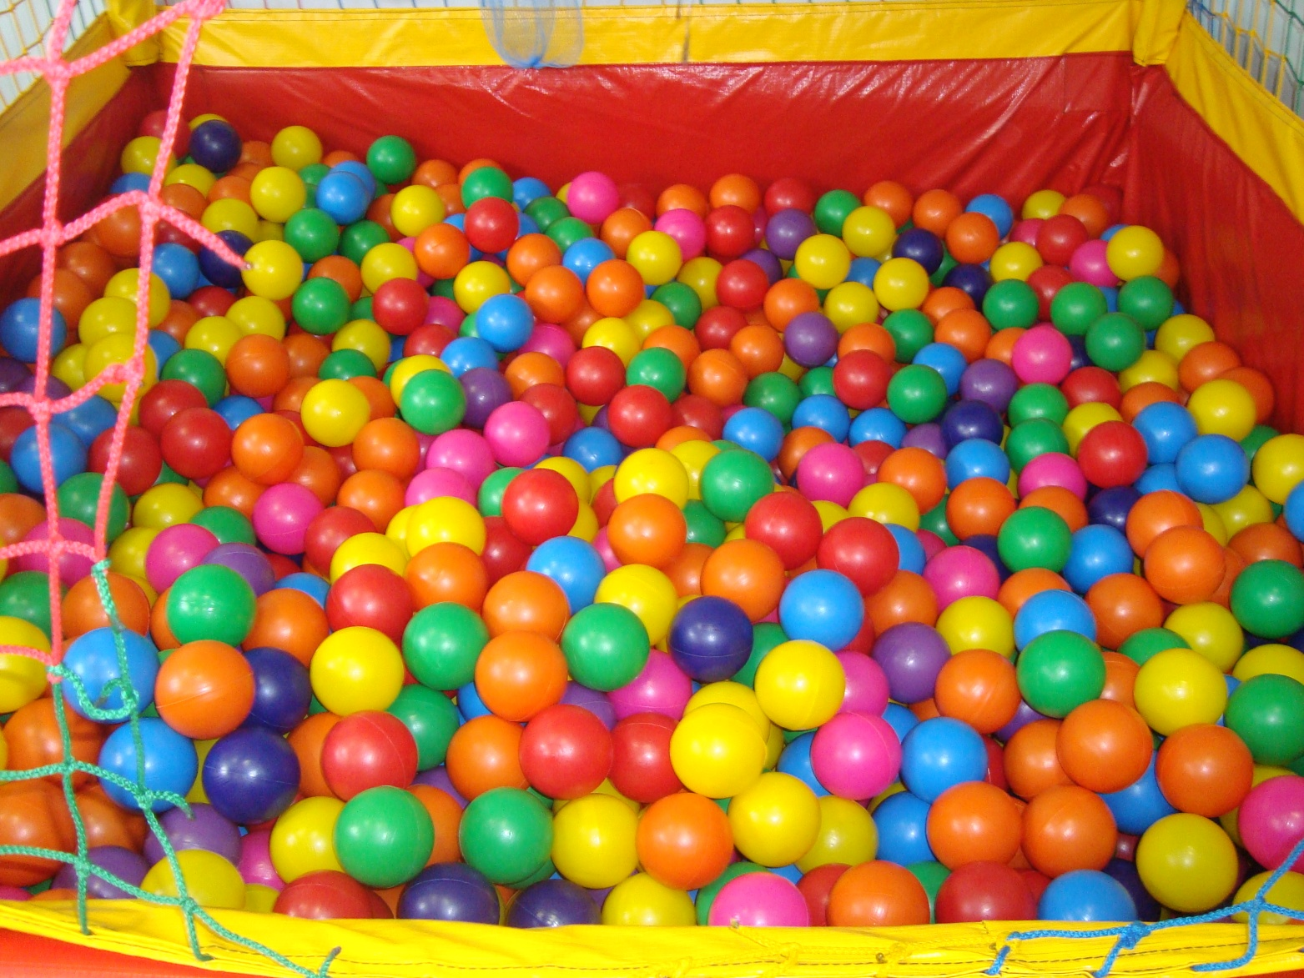
Terapia de Integração Sensorial
Sala de integração sensorial
Materiais:

Slide 43
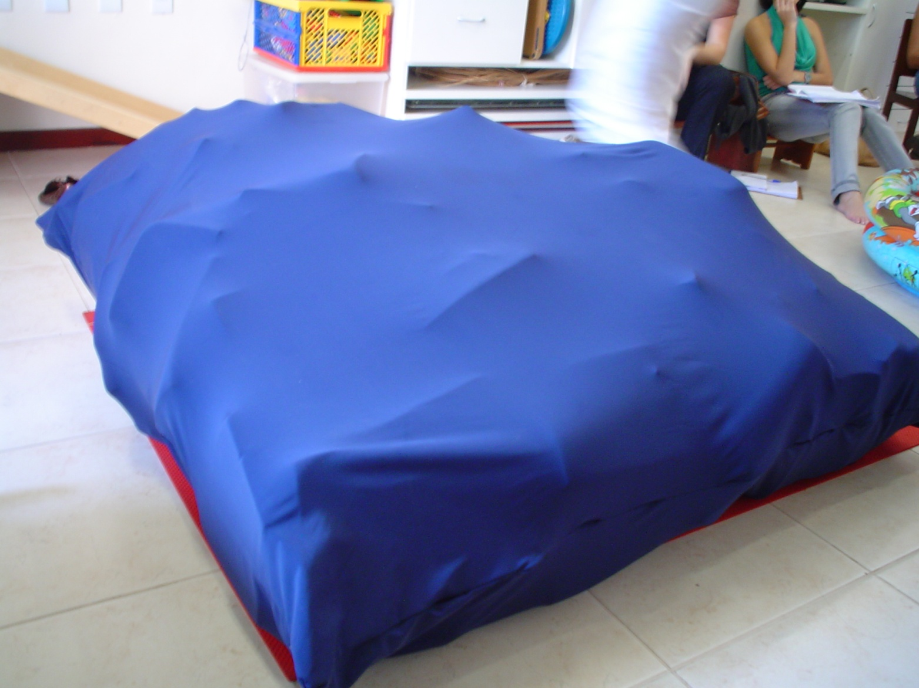
Terapia de Integração Sensorial
Sala de integração sensorial
Materiais:

Slide 44
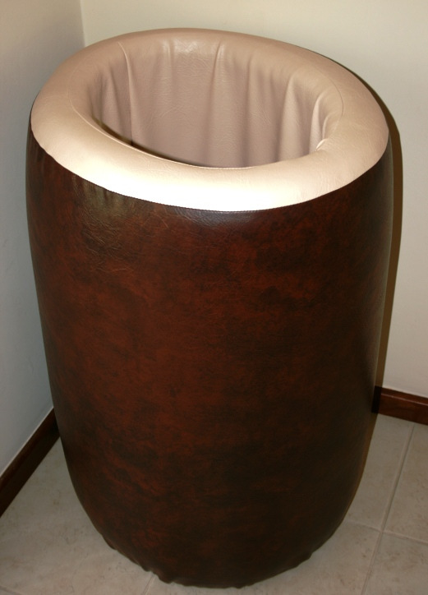
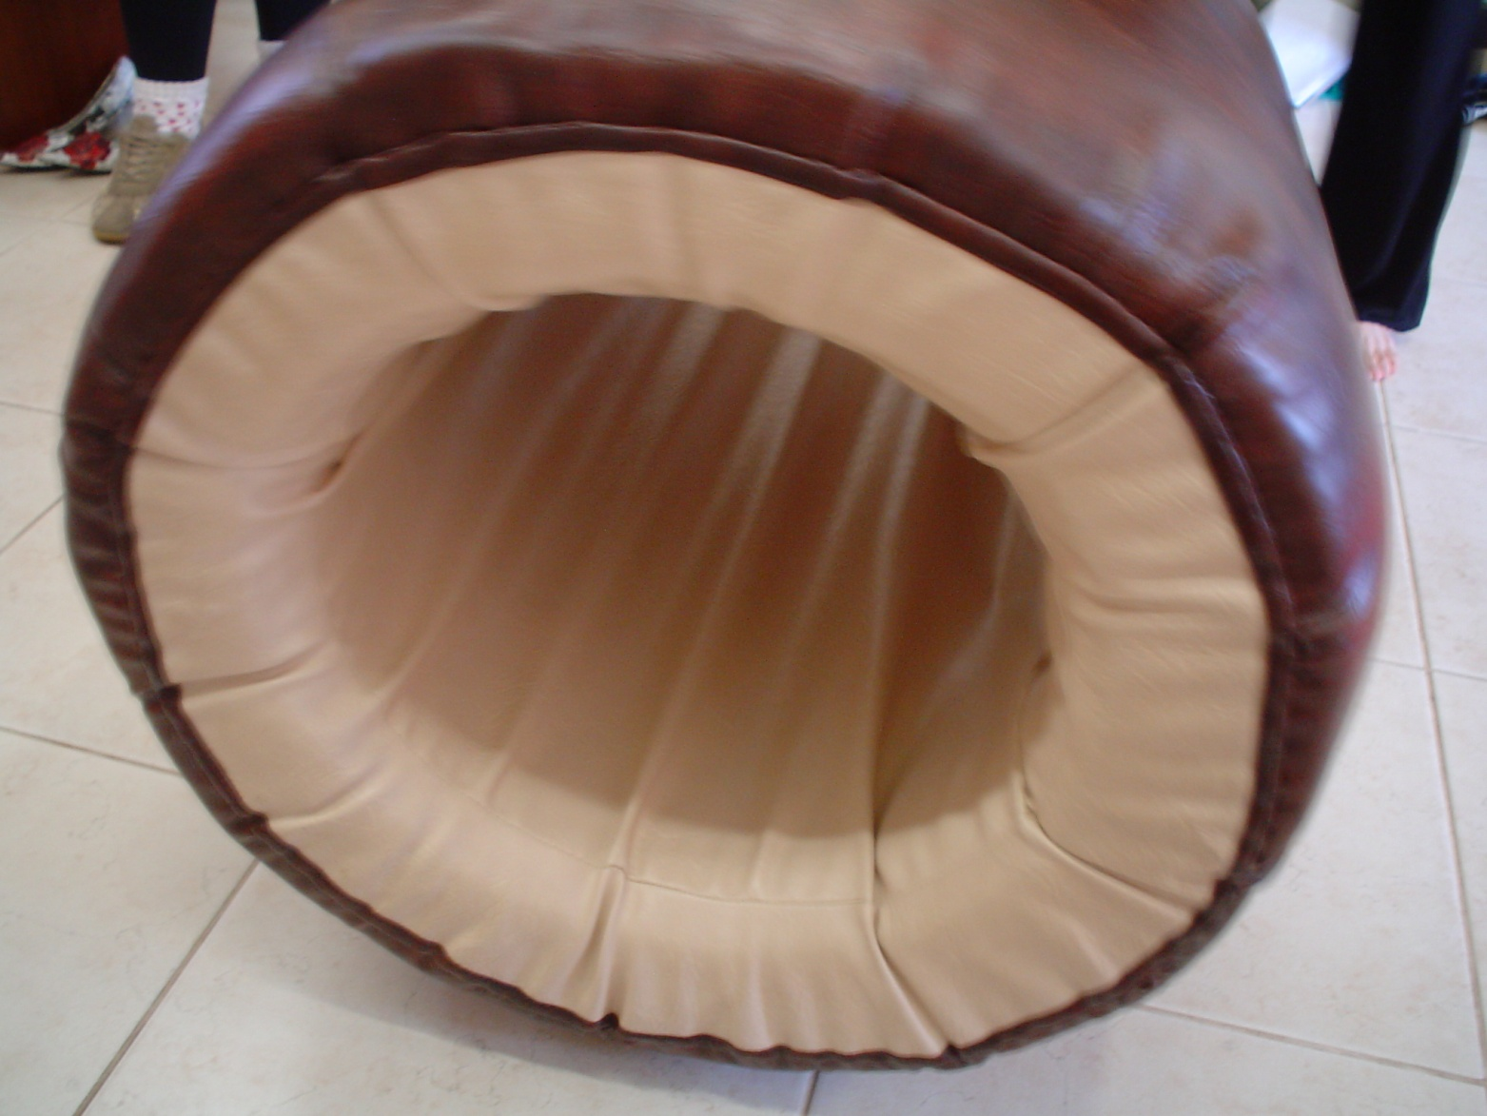
Terapia de Integração Sensorial
Sala de integração sensorial
Materiais:

Slide 45
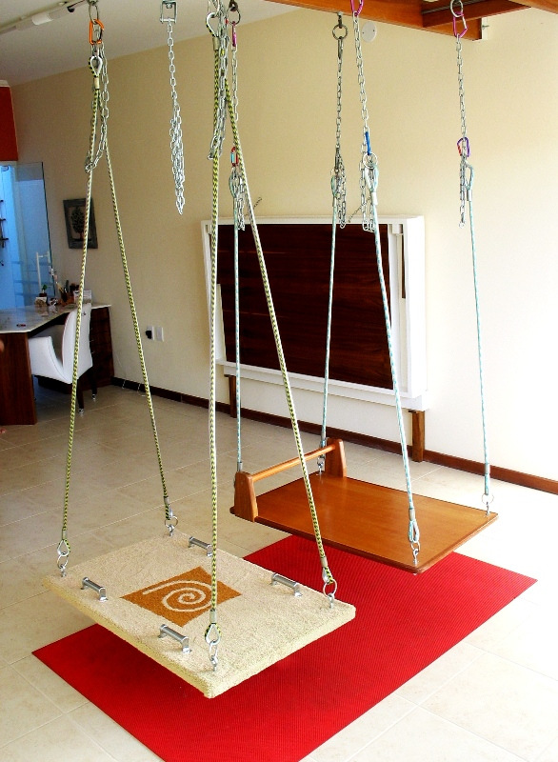
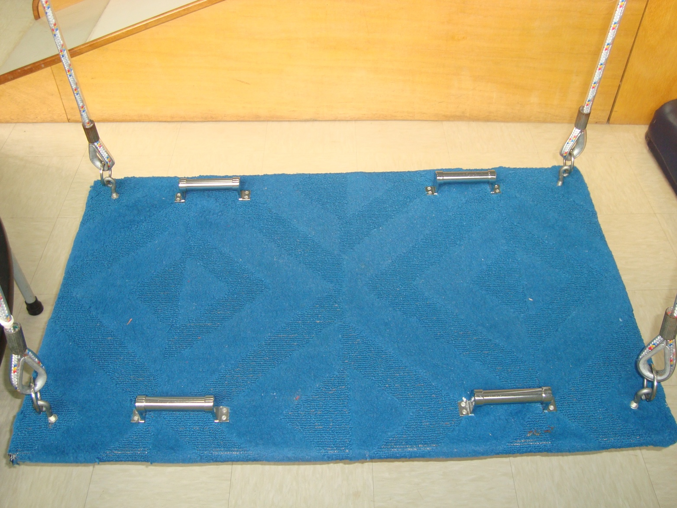
Terapia de Integração Sensorial
Sala de integração sensorial
Materiais:

Slide 46
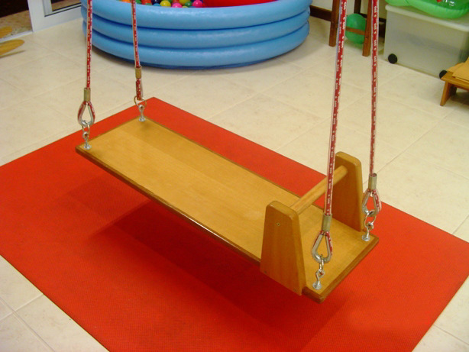
Terapia de Integração Sensorial
Sala de integração sensorial
Materiais:

Slide 47
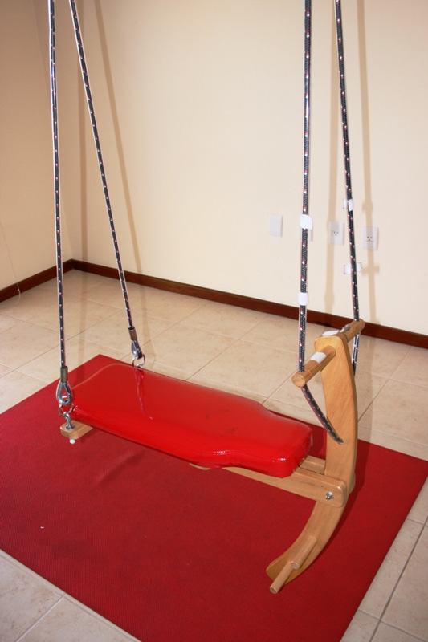
Terapia de Integração Sensorial
Sala de integração sensorial
Materiais:

Slide 48
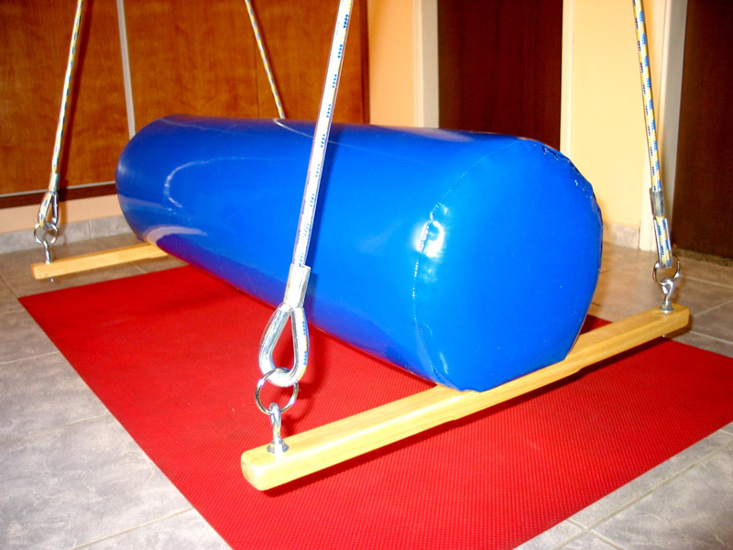
Terapia de Integração Sensorial
Sala de integração sensorial
Materiais:

Slide 49
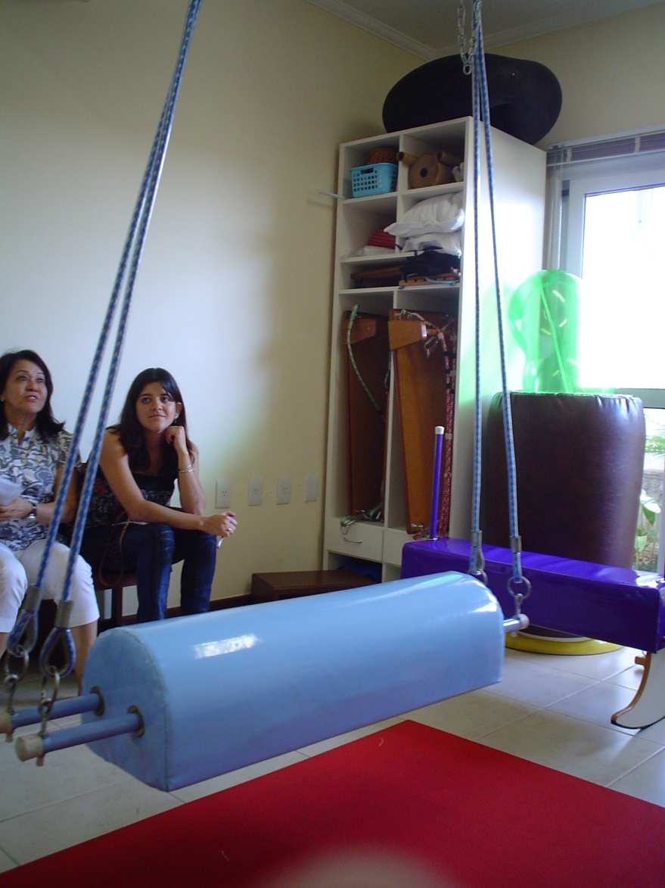
Terapia de Integração Sensorial
Sala de integração sensorial
Materiais:

Slide 50
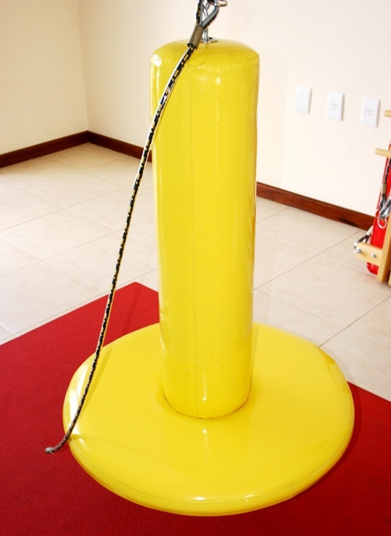
Terapia de Integração Sensorial
Sala de integração sensorial
Materiais:

Slide 51
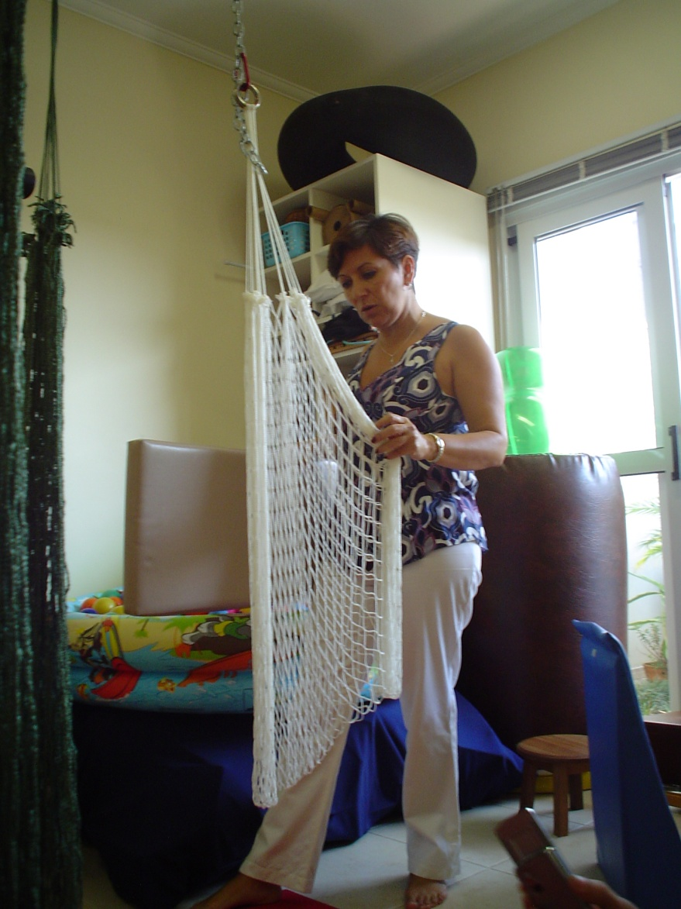
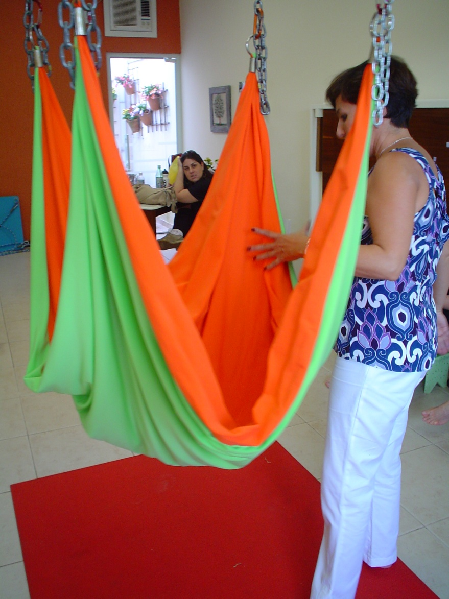
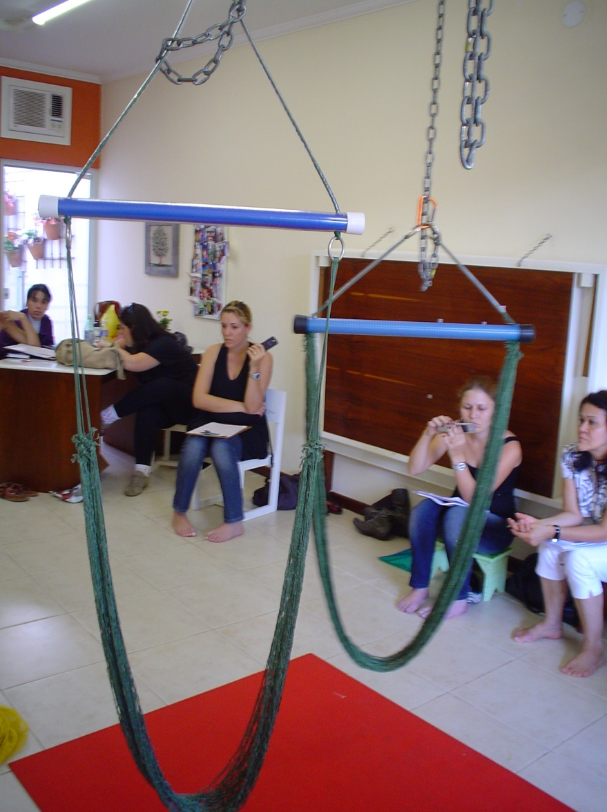
Terapia de Integração Sensorial
Sala de integração sensorial
Materiais:

Slide 52
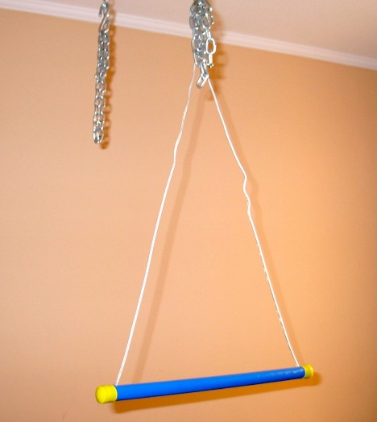
Terapia de Integração Sensorial
Sala de integração sensorial
Materiais:

Slide 53
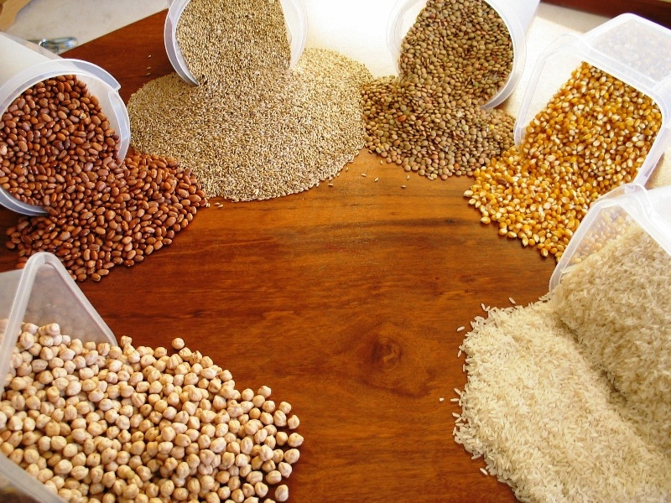
Terapia de Integração Sensorial
Sala de integração sensorial
Materiais:

Slide 54
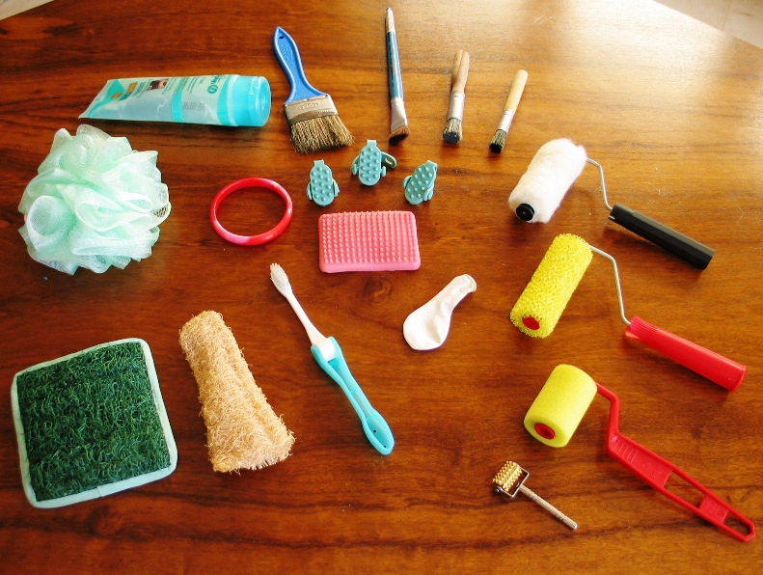
Terapia de Integração Sensorial
Sala de integração sensorial
Materiais:

Slide 55
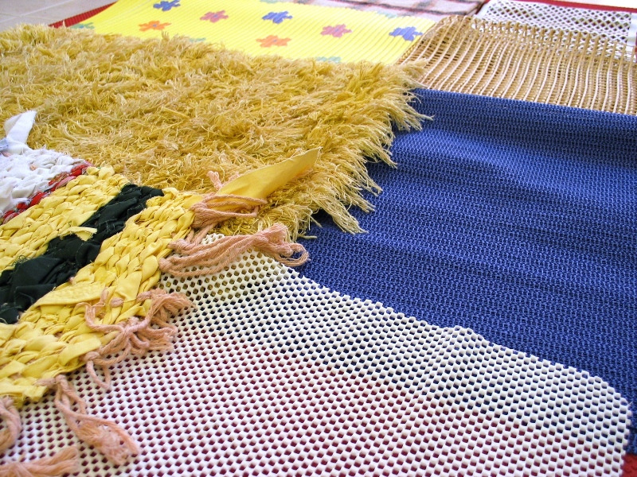
Terapia de Integração Sensorial
Sala de integração sensorial
Materiais:

Slide 56
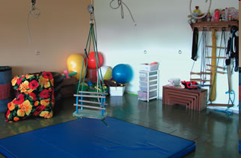
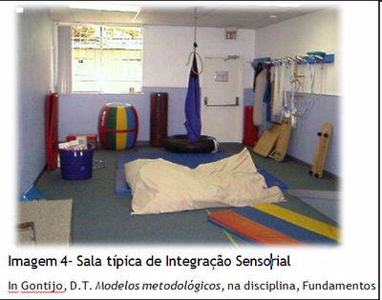
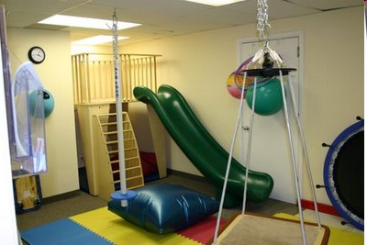
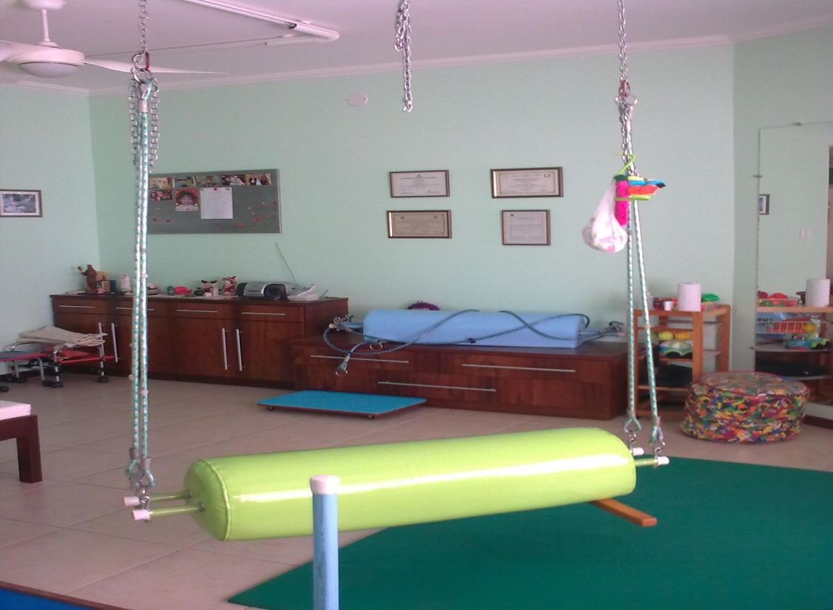

Slide 57
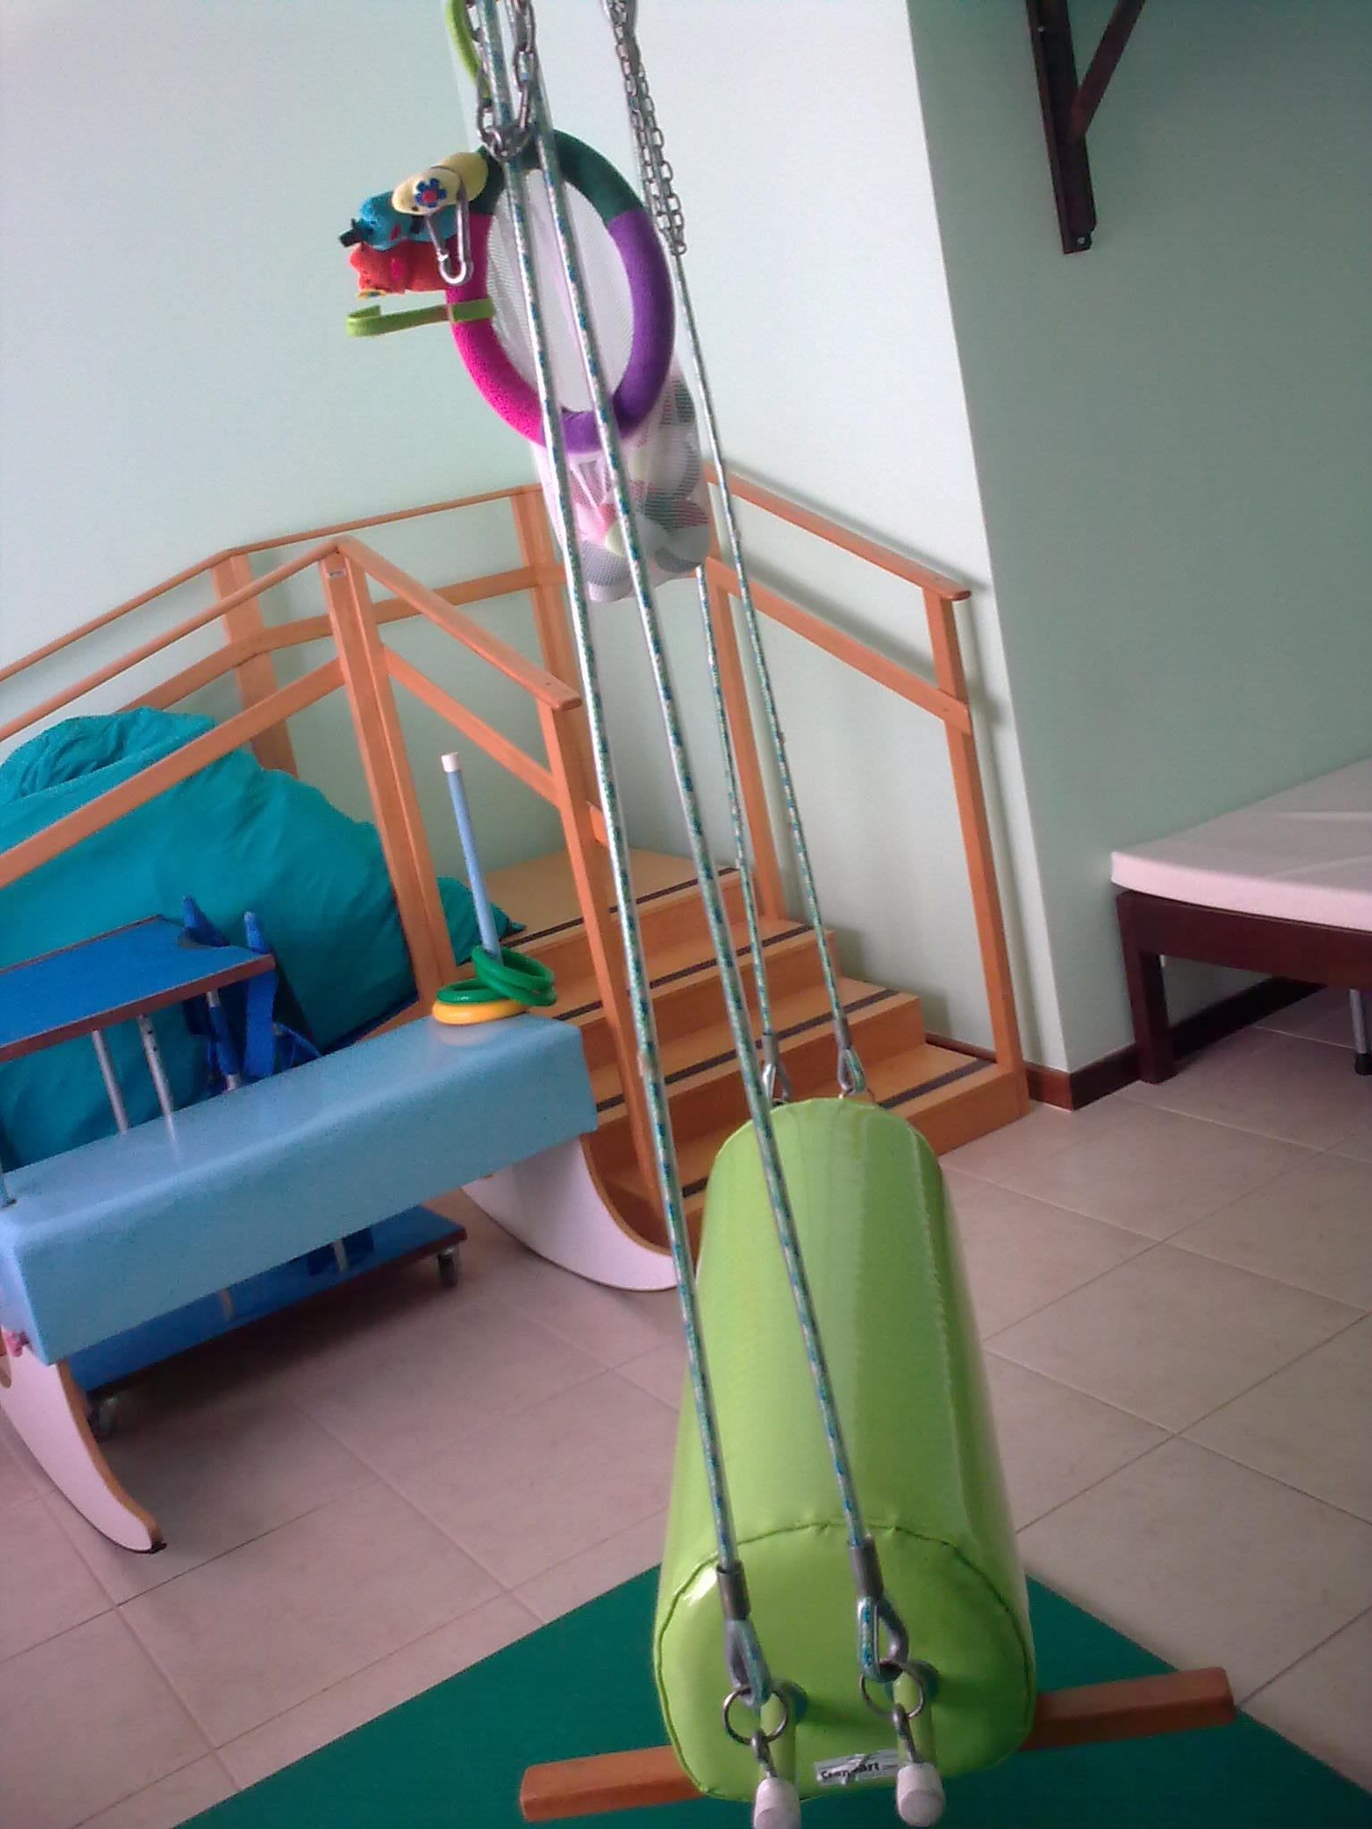
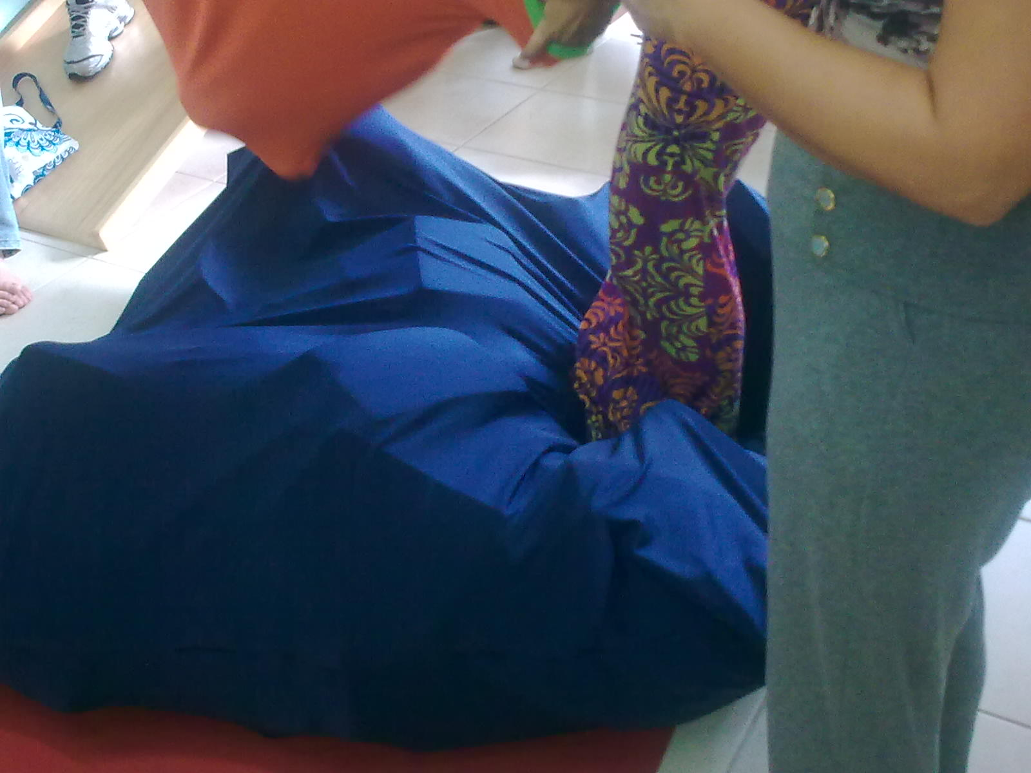
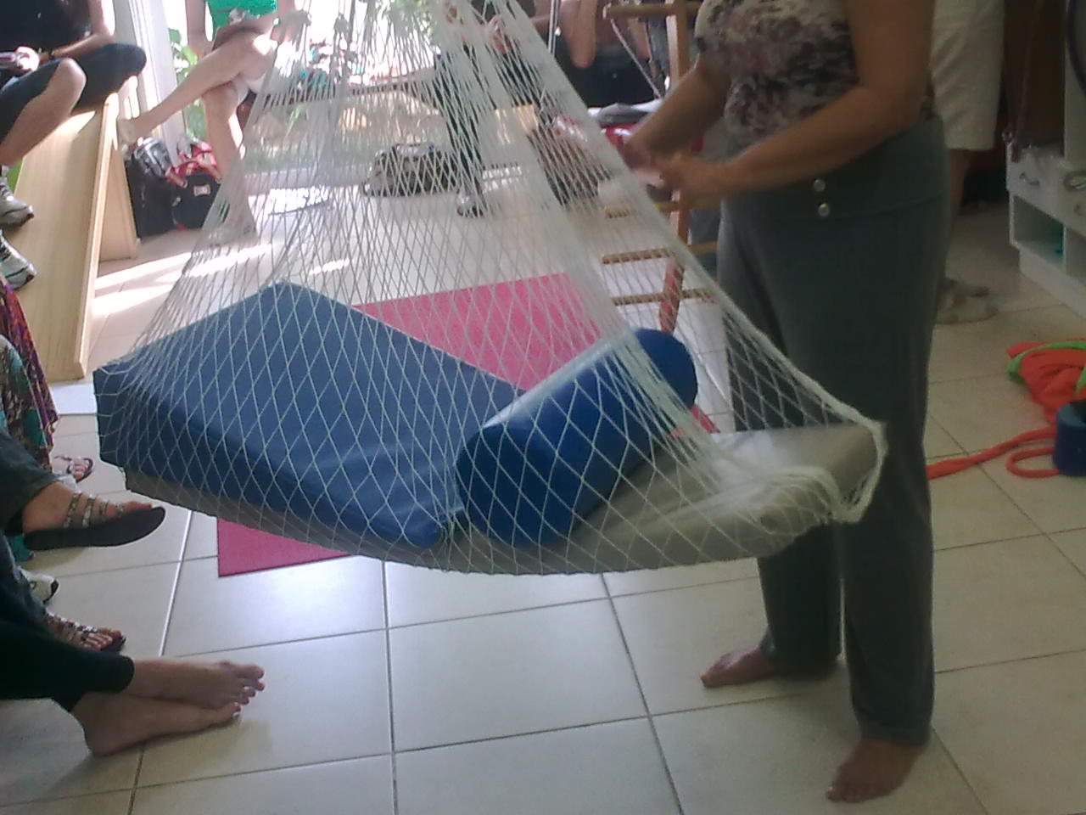

Slide 58
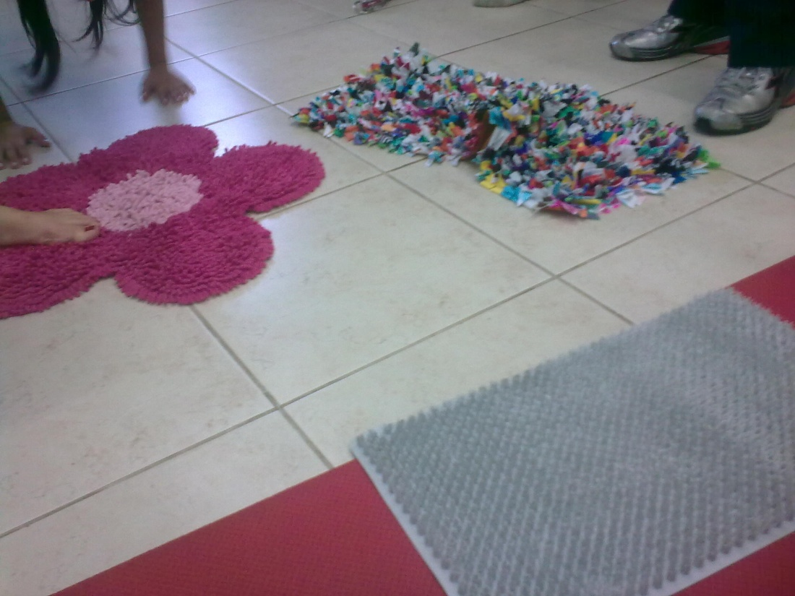
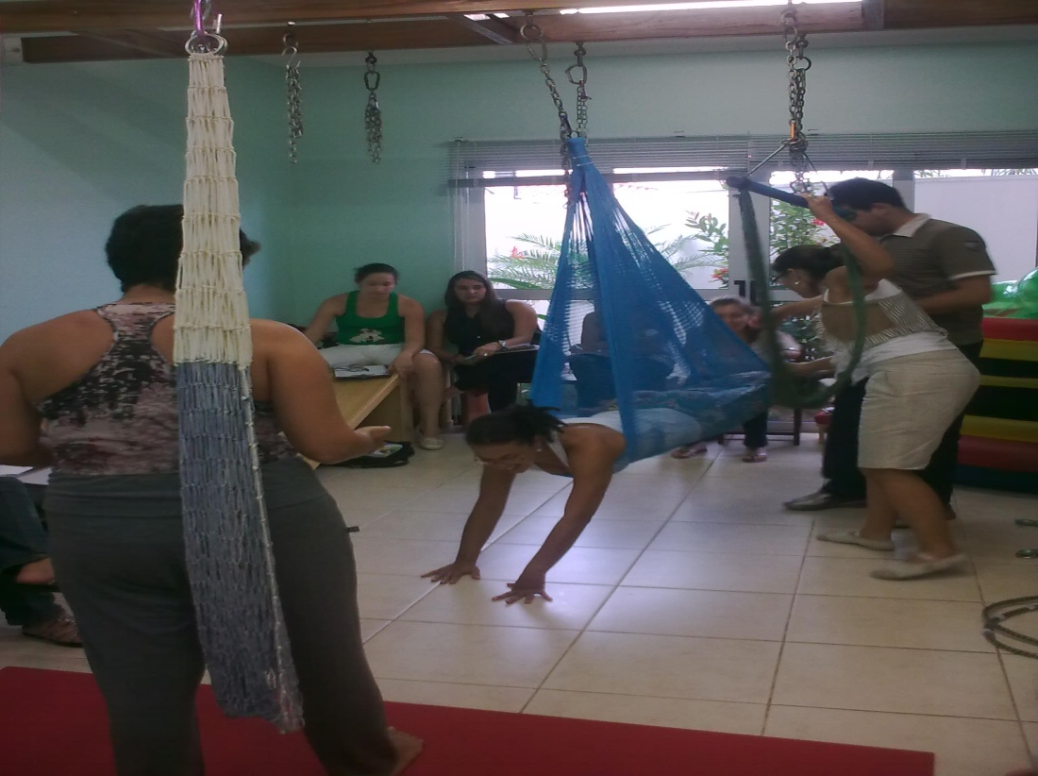
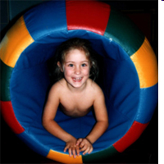

Slide 59
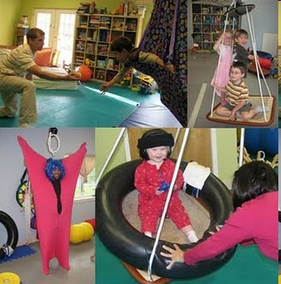
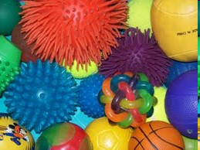
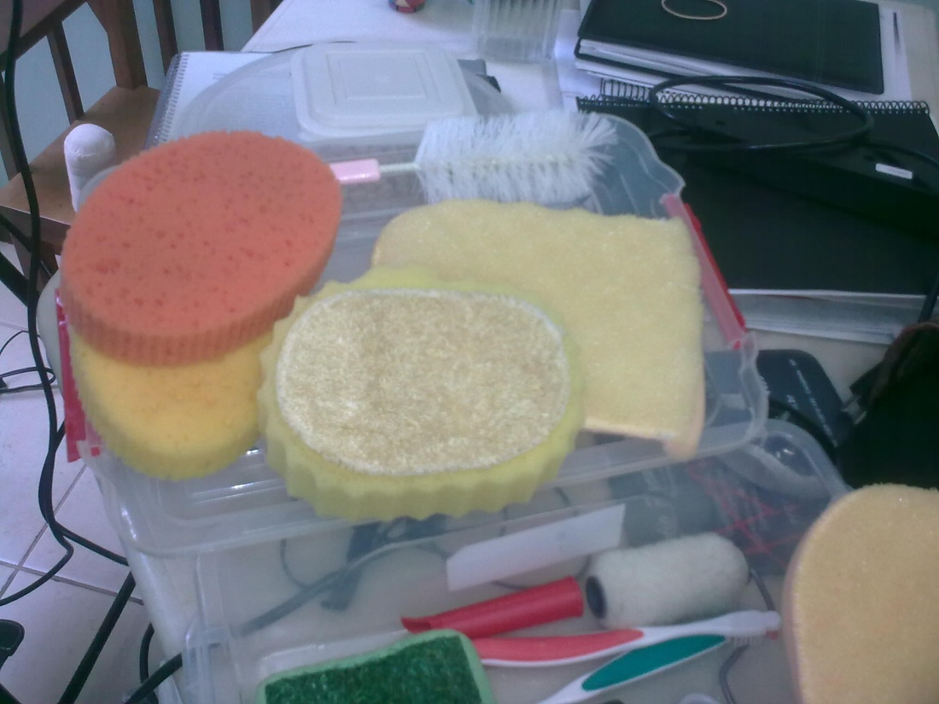
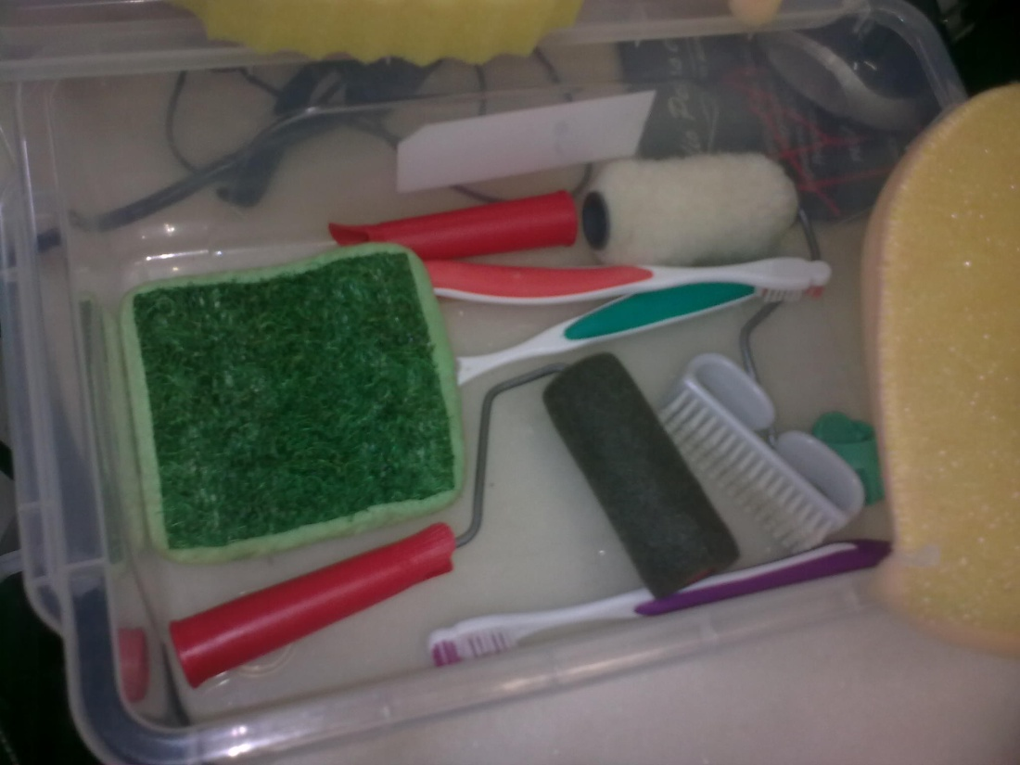

Slide 60
TIPO DE ESTÍMULO | AUMENTA O ALERTA | REDUZ O ALERTA
Proprioceptivo Sensação de contração e força nos músculos | Pular na cama elástica Fazer atividade na bola de terapia | Fazer atividades com resistência Pressão firme sobre os ombros
Tátil Contato leve ou com pressão sobre a pele | Brincar com texturas variadas | Pressão firme, massagem compressiva Deitas sob almofadas pesadas
Vestibular Sensação de movimento, deslocamento da cabeça no espaço | Balançar rapidamente ou sem ritmo Brincadeiras de correr, pular, rodar | Balançar lentamente na rede normal ou de lycra Balanceio rítmico na cadeira de balanço

Slide 61
A terapia de Integração Sensorial é mais uma opção dentro de um conjunto de estratégias de intervenção centradas na necessidade da criança e de sua família.

Slide 62
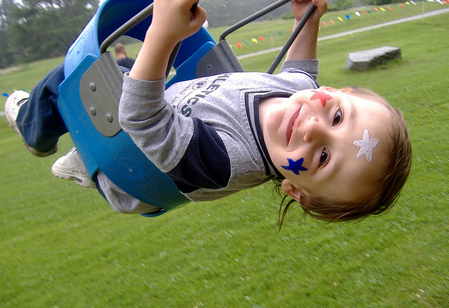
OBRIGADA!!!

